Slide 1


Tiết 71 + 72: Cuốn sách của em
  Tiết 2

Slide 2


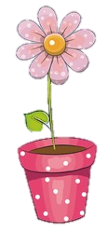
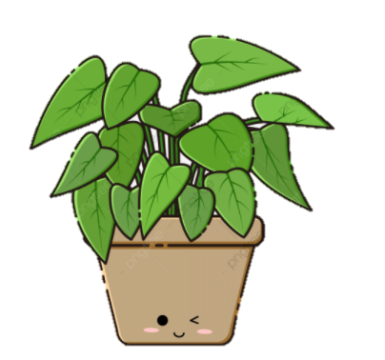
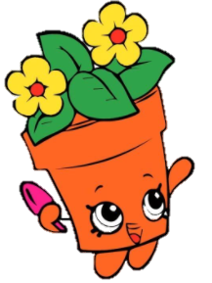
Trả lời câu hỏi

Slide 3


1. Chọn từ ngữ ở cột A với nội dung thích hợp ở cột B
A
B
tên sách
nơi cuốn sách ra đời
tác giả
thường chứa đựng nhiều ý nghĩa
nhà xuất bản
người viết sách, báo
mục lục
thể hiện các mục chính và vị trí của chúng

Slide 4
TRẢ LỜI CÂU HỎI
2
Qua tên sách, em có thể biết được điều gì?
Biết được nhiều ý nghĩa, biết sơ qua về nội dung câu chuyện.

Slide 5

3. Sắp xếp các thông tin theo đúng trình tự bài đọc
a. Tác giả
c. Tên sách
b. Mục lục
d. Nhà xuất bản

Slide 6
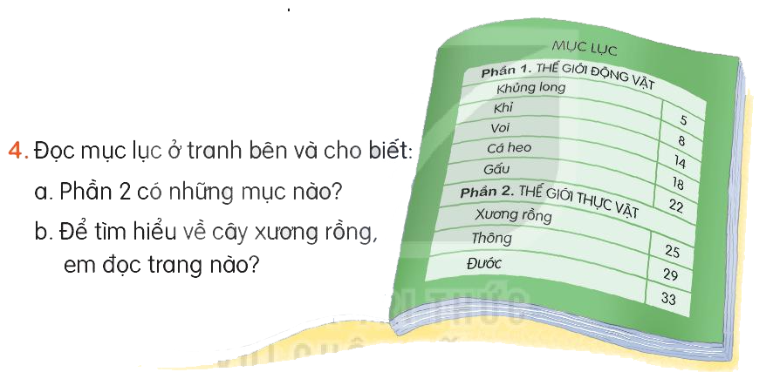
a. Phần 2 có 3 mục: Xương rồng, Thông, đước
b. Để tìm hiểu về cây xương rồng, em đọc trang 25

Slide 7

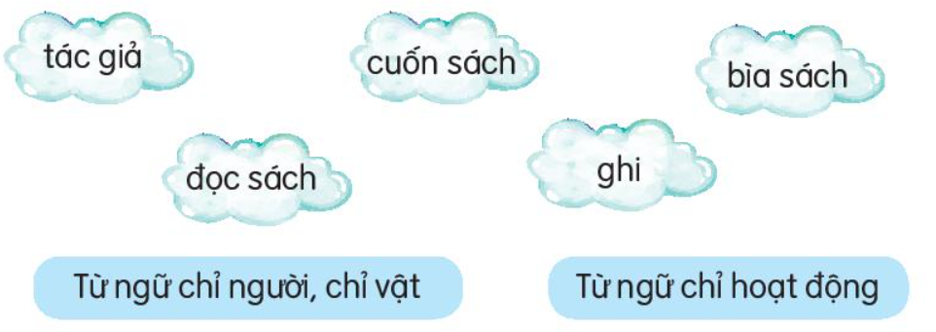
Luyện tập theo văn bản đọc
1. Sắp xếp các từ ngữ sau vào nhóm thích hợp?

Slide 8
1. Xếp các từ dưới đây vào nhóm thích hơp:
tác giả
cuốn sách
bìa sách
đọc sách
ghi
Từ ngữ chỉ người, chỉ vật | Từ ngữ chỉ hoạt động

Slide 9
2. Nói tiếp để hoàn thành câu
(.....)
a. Tên sách được đặt ở
khoảng giữa bìa sách
b. Tên tác giả được đặt ở
phía trên của bìa sách
(.....)

